Slide 1
Herramienta de Monitoreo del Programa Ampliado de Inmunización Nacional
Plantilla
Anexo 1. Presentación para el Equipo Coordinador Nacional

Slide 2
Agenda
Estado actual de la inmunización
Finalidad y objetivo de la herramienta
Diferentes partes de la herramienta.
Preguntas de calificación en una escala de madurez
Puntos clave a considerar
Guía para realizar la evaluación.
Resultados esperados

Slide 3
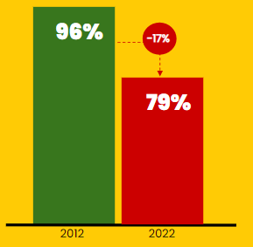
Estado actual de la Inmunización en el país (nombre)
Cobertura de DTP3 País (nombre)
Múltiples factores han cambiado desde la última evaluación del PAI
Pandemia de COVID-19 ​
Introducción de la vacuna _ ​
Estructura de gobierno ​
El marco legal del sistema de salud
Fuente: https://immunizationdata.who.int/compare.html?COMPARISON=type1__WIISE/MT_AD_COV_LONG+type2__WIISE/MT_AD_COV_LONG+option1__DTP_coverage+option2__DTP_PLUS_coverage&CODE=GTM+PER&YEAR=

Slide 4
Objetivo de la herramienta
Autoevaluar el desempeño del programa nacional de inmunización en el país a través de 13 componentes del PAI utilizando una herramienta integral de gestión del desempeño para identificar éxitos y brechas y establecer prioridades para el programa.

Slide 5
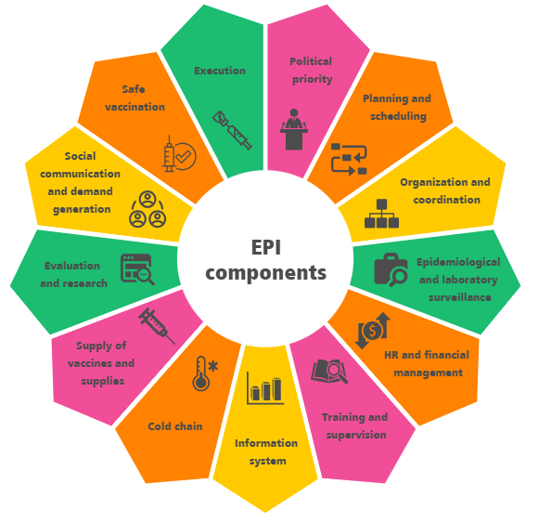
Objetivos de la herramienta (2)
Autoevaluar el desempeño de cada componente del PAI(como se muestra en el diagrama)
Desarrollar un plan de acción nacional para la mejora del PAI orientado a:
Priorizar las recomendaciones que requieren una intervención inmediata,
Definir el cronograma de actividades y el presupuesto requerido,
Determinar si se requiere ampliar la evaluación o apoyar el abordaje de brechas en componentes específicos.

Slide 6
Propósito de la herramienta a nivel subnacional y local
 |  | Esta herramienta tiene como objetivo autoevaluar el desempeño del PAI nacional e identificar logros y brechas en el programa y promover mejoras.
 |  | A nivel subnacional y local, la herramienta sirve como medio para validar las afirmaciones realizadas a nivel nacional.
 |  | Permite revisar la implementación local, ayudando a confirmar y complementar los hallazgos a nivel nacional.
 |  | Los puntajes generados a nivel subnacional y local no contribuyen a la evaluación final. Desempeñan un papel crucial a la hora de informar y perfeccionar la puntuación a nivel nacional al proporcionar una comprensión más granular del desempeño del programa.

Slide 7
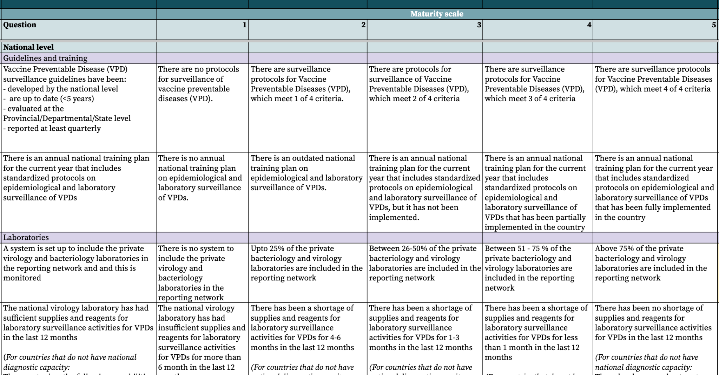
La herramienta tiene cuatro partes principales diferentes
2. Escala de madurez de cinco puntos
1. Preguntas
3. Nivel nacional/subnacional
4. Subsecciones

Slide 8
Preguntas de la Herramienta de Monitoreo
196 preguntas en todos los componentes:
109 a nivel nacional
67 a nivel subnacional
20 a nivel local

Slide 9
La escala de cinco puntos ayuda a evaluar la madurez en cada pregunta
Niveles de desempeño
1
2
3
4
5
Nivel inicial
Nivel gestionado
Nivel definido
Nivel gestionado cuantitativamente
Nivel optimizado
Elementos insuficientes o no disponibles.
Los elementos disponibles presentan problemas de exhaustividad, actualización, su uso no es el adecuado.
Los elementos disponibles se implementan con la funcionalidad de un sistema de rutina.
No se reconocen sesgos ni problemas.
Todos los artículos están disponibles, son confiables, completos y actualizados. Y se conocen algunos sesgos/problemas que se pueden mejorar.
Todos los elementos están disponibles, son fiables, completos, actualizados e implementados de forma estandarizada y eficiente.

Slide 10
Hay cuatro puntos clave a considerar al realizar la autoevaluación
 |  | La herramienta es autoadministrada por el país
 |  | Los asesores de CIM/OPS solo brindan apoyo y aclaraciones técnicas. No proporcionan recomendaciones para seleccionar una calificación final
 |  | La herramienta está diseñada para la autoevaluación del PAI y la promoción de mejoras en el programa. No tiene la intención de evaluar o emitir juicios sobre el desempeño del país.
 |  | La calificación en la escala de madurez no es el enfoque principal; Identificar las causas subyacentes de los cuellos de botella y los logros es lo que ayudará a la mejora del país.

Slide 11
La autoevaluación se implementará en tres fases
Fase 1. Preparación:
Nominar e incorporar a los miembros del Comité Nacional de Coordinación (CNC), con el consultor de la OPS y el punto focal de CIM de la Representación de la OPS actuando como secretariado.
Elaborar y estimar el presupuesto para la autoevaluación del PAI y fijar una fecha para realizarla.
Realizar una revisión documental comunicándose con las partes interesadas de diferentes departamentos del PAI recopilando documentos relevantes de los últimos 5 años.
Revisar y relacionar documentos relevantes con preguntas en la herramienta
Completar el informe de análisis de situación del PAI para proporcionar una descripción general de la situación actual del PAI en el país.
Presentar informe final de análisis de situación al PAI Nacional y a la OPS.
Preparar una presentación de análisis de situación basada en el informe.
Adaptar la herramienta de autoevaluación al contexto del país.

Slide 12
La autoevaluación se implementará en tres fases
Fase 2a. Implementación a nivel subnacional y local:
Seleccione tres áreas subnacionales donde se pueda realizar la autoevaluación
Seleccione tres establecimientos de salud en cada área subnacional para la visita de campo.
Coordinar con los oficiales del PAI de las tres áreas subnacionales para evaluar la disposición a recibir las visitas de campo.
Fijar fechas de las visitas de campo.
Identificar 1 o 2 personas del nivel nacional para viajar al nivel subnacional para apoyar la implementación de la evaluación.
Revise los componentes 2-13 con los participantes del nivel subnacional en la versión Excel de la herramienta.
Califica cada pregunta y escribe notas breves detallando las razones detrás de la puntuación
Realizar visita de campo para autoevaluar el componente 14
Recopile las puntuaciones de cada pregunta a nivel subnacional y local en una única versión de Excel de la herramienta. Estos hallazgos se utilizarán para informar la autoevaluación a nivel nacional.
Nota: Queda a discreción del nivel subnacional determinar cuántos niveles subnacionales y establecimientos de salud se pueden visitar.

Slide 13
La autoevaluación se implementará en tres fases
Fase 2b. Implementación a nivel nacional:
Programe la autoevaluación a nivel nacional durante cinco días; cada componente se revisará en un taller separado
Identificar participantes para invitar a cada taller y establecer equipos de facilitación del taller para dirigir las sesiones.
Realizar una actividad de simulación para que el equipo de facilitación del taller se prepare para dirigir los talleres.
Organice una ceremonia de apertura para presentar la herramienta a todos los participantes.
Lleve a cabo cada taller participando en debates sobre la puntuación de cada pregunta. Enriquezca la discusión aprovechando la puntuación y los puntos de discusión de la autoevaluación subnacional.
Lleve a cabo una sesión informativa con los equipos de facilitación del taller y consolide los puntajes de cada taller en un archivo de Excel al final de cada día.
Organizar una ceremonia de clausura y resuma los hallazgos clave de los talleres.

Slide 14
La autoevaluación se implementará en tres fases
Fase 3. Seguimiento :
Dado que finalizar el plan de acción puede llevar algún tiempo, priorice la identificación de acciones que se puedan implementar de inmediato.
Presentar el informe final con acciones inmediatas a tomar a las autoridades nacionales
Desarrollar un plan de acción para áreas prioritarias utilizando acciones discutidas en los talleres.
Presentar plan de acción a las autoridades nacionales para su aprobación.
Implementar el plan de acción.
Finalizar las puntuaciones para cada componente utilizando únicamente las puntuaciones a nivel nacional.
(Para los países donde la evaluación a nivel nacional ocurre antes de la evaluación subnacional, finalice los puntajes para cada pregunta después de revisar primero los puntajes subnacionales. Si hay una discrepancia importante entre los dos, discuta el puntaje final a nivel nacional con NCT e incluya esta información en el informe final)
Desarrollar un informe final basado en ideas y notas de los talleres.
Identificar áreas prioritarias de los diferentes componentes para el país.

Slide 15
Esta autoevaluación arrojará cinco resultados principales
1. |  | Revisión documental: Recopilar datos sobre el desempeño de cada componente del PAI durante los últimos 5 años.
2. |  | Análisis de la situación: Proporcionar una visión general de la situación del PAI antes de realizar la autoevaluación.
3. |  | Herramienta de seguimiento del rendimiento: Autoadministrado a nivel nacional y subnacional y mediante visitas de campo a nivel local
4. |  | Informe final y presentación: Descripción del estado actual de cada componente del PAI y recomendaciones.
5. |  | Plan de Acción: Un plan para cerrar las brechas más urgentes del PAI nacional.

